Slide 1
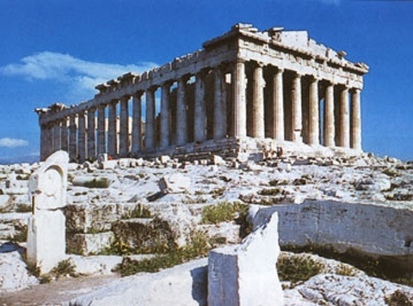
Природа и население Древней Греции.
Минойская дворцовая цивилизация

Slide 2


План урока
Природа и население Древней Греции.
Цивилизация Минойского Крита.
Расцвет и упадок минойской дворцовой цивилизации

Slide 3


Задания на урок
дать представление о природно-климатических условиях Древней Греции;
познакомить с занятиями древних греков;
рассказать о древнейшем европейском государстве, которое образовалось на острове Крит;

Slide 4

История Древней Греции изучает возникновение, развитие, упадок общественных и государственных структур которые образовались на территории Балканского полуострова, Эгейского региона, Причерноморья и Южной Италии.

Slide 5
Периодизация Древней Греции
Первый период - Крито-микенский 2 тыс. до н.э. период формирования раннеклассового общества и возникновения первых государственных образований.
11- 4 ст. до н.э. - полисный этап
11- 9 ст. до н.э. - Гомеровский период или темные века. Период господства родоплеменных отношений.
8 - 6ст. до н.э. - архаичный период, начало формирования полисного общества и государства.
5 - 4ст. до н.э. - Классический период. Период развития Древней Греческой цивилизации.
4-1 ст. до н.э. - эллинистический период.

Slide 6
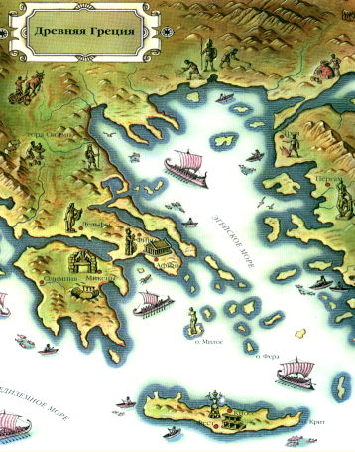
Природа и население Древней Греции
Теплый но сезонный климат который создал оптимальные условия для активной жизни под открытым небом. Эгейское море, острова и проливы которые были идеальной ареной для освоения навыков мореходности, торговли, колонизации.

Slide 7

Природа Греции
Море | Играет огромную роль; много заливов, удобных бухт, условий для мореплавания
Горы | Залежи строительного камня, глины и руд различных металлов. В горах много хищных животных, змей.
Почва | В Греции мало плодородных земель, почвы каменистые и скудные, поэтому полей и пастбищ не хватало. Благоприятные условия для разведения винограда и оливок
Реки | Реки горные: в марте – полноводные, уже в мае реки мелеют, в июле, когда в Греции + 40 градусов, трава выгорает, реки превращаются в ручейки. Отсутствует внутреннее судоходство и орошение

Slide 8
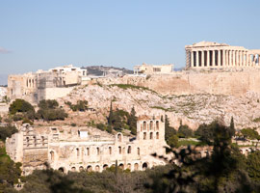
Древняя Греция находилась на юге Балканского полуострова и включала острова Эгейского и Ионического морей.
Первым народом, поселившимся на территории Греции, были так называемые пеласги.
Пеласгами называли первых жителей.

Slide 9
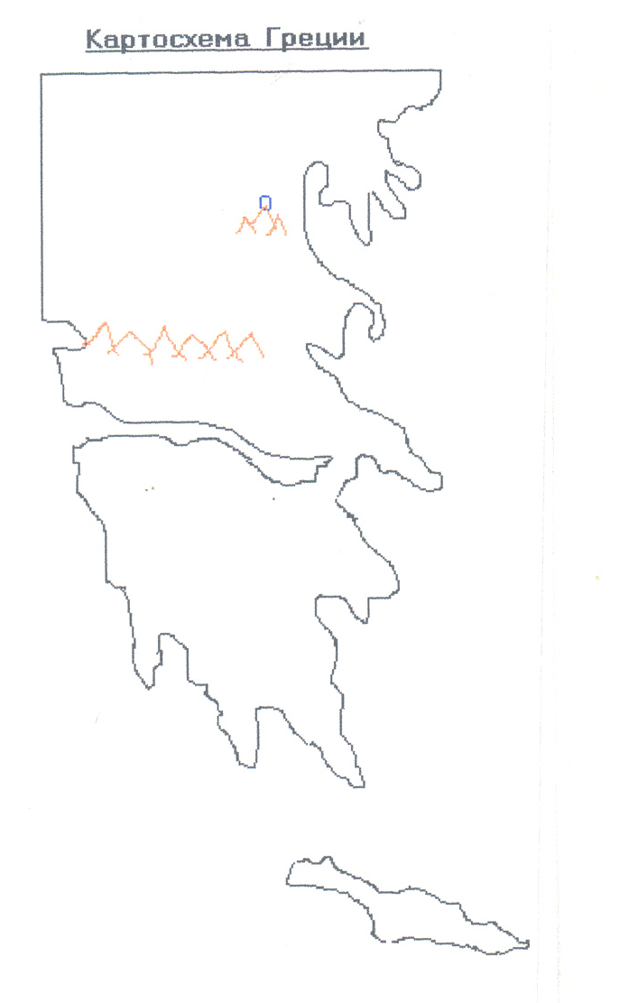

Территории Греции разделялась на три части:
Северная Греция;
Средняя Греция;
Южная Греция;
полуостров Пелопоннес.

Slide 10
В ІІ тыс. до н.э. территория Греции была разделена между четырьмя основными греческими племенами:
Дорийцы - заселяли Пелопоннесские острова Эгейского моря, южное побережье Малой Азии.
Ахейцы - заселяли районы Аркадии и Ахайи на Пелопоннесе
Ионийцы - заселяли Аттику, Центральную группу островов Эгейского моря, центральную часть побережья Малой Азии.
Иалийцы - заселяли Северную Грецию, северную группу островов Эгейского моря и Северное побережье Малой Азии.

Slide 11
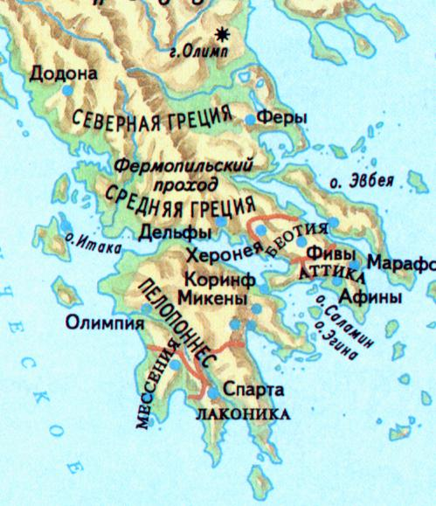
ДревнЯя Греция

Slide 12
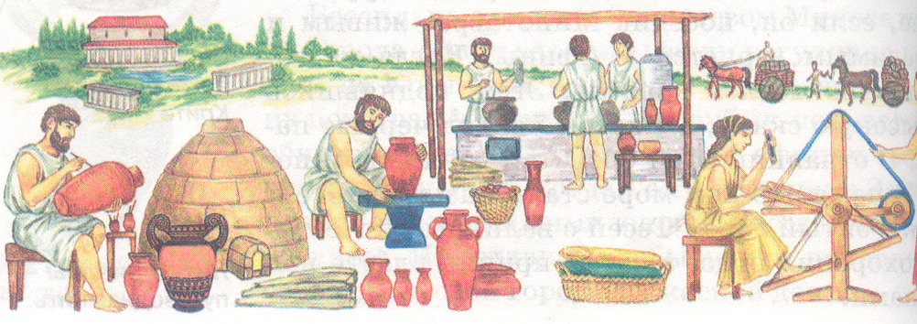
Занятия населения
В долинах занимались земледелием.
На склонах гор пасли овец и коз, охотились на кабанов, оленей, лисиц…
В Греции сама природа заставляла человека овладевать всеми видами хозяйственной деятельности на суше и на море.
На побережье занимались рыболовством, ремеслом и торговлей. Развивались ремесла, обработка железа, меди, золота, керамическое производство.

Slide 13
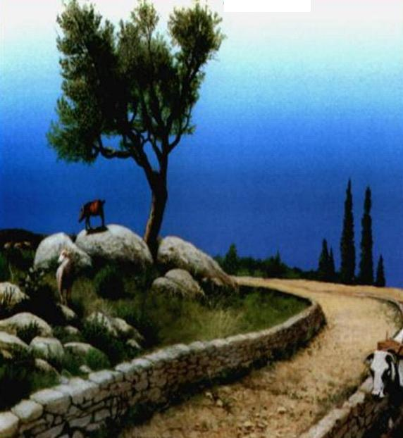
В Древней Греции выращивали:
ячмень, маслины, виноград.
Основной культурой в Греции стали маслины. Их ели, из них делали масло, маслом освещали дома

Slide 14
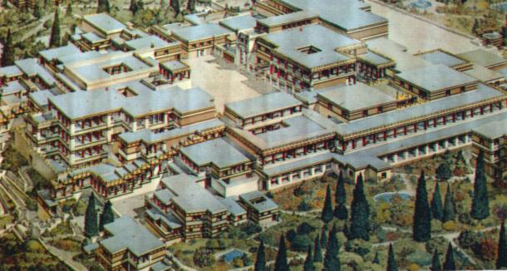
Цивилизация Минойского Крита
Центром древнегреческой цивилизации был остров Крит.
В центре острова в городе Кнос располагался легендарный дворец царя Миноса .

Slide 15
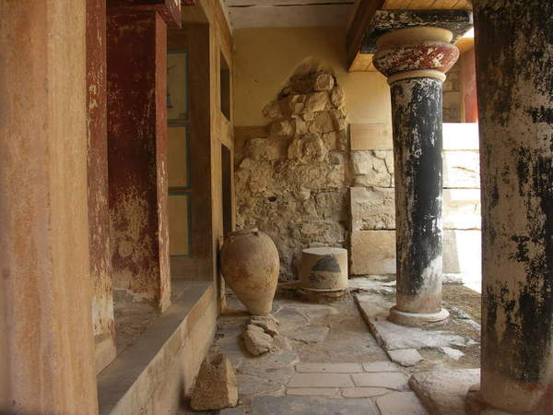
КНОС- прежняя столица Критского царства

Slide 16
Археологическое открытие минойской цивилизации, ее основные центры
Историки открыли эгейскую цивилизацию в 1900 г.
Английский археолог Артур Эванс начал раскопки на о. Крит и нашел руины величественного дворца, в котором жили обладатели сильного Критского царства. Царь на Крите назывался Минос. За именем Минос всю цивилизацию Древнего Крита Эванс назвал минойской.
Время ее существования определяется 3500-1100 гг. до н.э. Кроме величественного дворца в г. Кноси, позже были открыты другие могучие города минойской цивилизации: Фест, Малия, Закро, дворцы в г. Лерни, островах Скирос, Милос.

Slide 17
Могучая цивилизация оставила по себе роскошные дворцы, в которых жили минойские цари.
Массивные стены, мозаика на полу, цветные росписи на стенах, водоснабжение и канализация – все это признаки давних сооружений. А в это время народы Европы жили еще первобытным строем и не знали ни государства, ни законов, ни письменности. За сложностью своего построения, красотой и утонченностью
архитектуры дворцы на тысячелетие опередили сооружения других народов. Поэтому минойскую цивилизацию ученые называют «дворцовой».

Slide 18
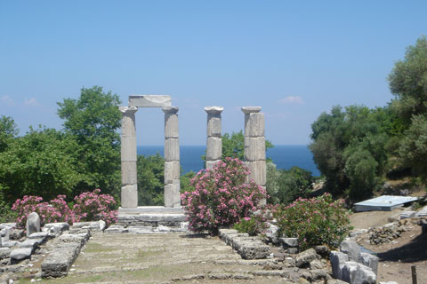
Древняя Греция развалины

Slide 19
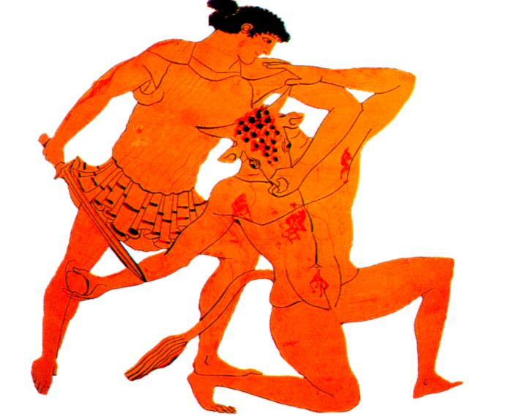
Миф о Тесее и Минотавре
Одним из самых известных мифов посвященных Криту был миф о Тесее и Минотавре
В нем афиняне
отразили свой страх перед разрушительными природными
катастрофами.
Тесей и Минотавр.
Рисунок на критской вазе

Slide 20
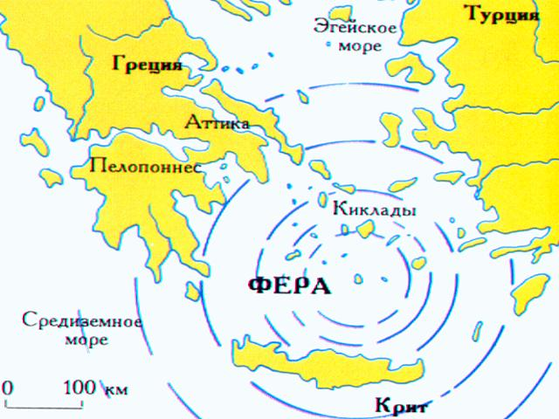
Расцвет и упадок минойской дворцовой цивилизации
В XV в. до н.э. Критская цивилизация погибла.
Существуют 2 версии
1.В результате взрыва вулкана о.Фера
2.В результате вторжения греков-ахейцев
Сейчас ряд ученых считает что на Крите располагалась легендарная Атлантида.
Взрыв вулкана на о.Фера.

Slide 21

Подведение итогов урока
1. Как влияли естественные условия Греции на занятие населения?
2. Дайте характеристику естественных условий Балканского полуострова.
3. Какие разновидности деятельности были распространены среди греков в давние времена?
4. Найдите на карте: а) Аттику; б) город Кносс; в) полуостров Пелопоннес; г) Лаконика.
5. Закончите предложение. Древнее название Греции - ....
6. Почему в естественных условиях Балканского полуострова мог выжить лишь работящий народ?
7. Почему греки с древних времен были умелыми мореплавателями?
8. Найдите в тексте параграфа и выпишите в тетрадь дату и событие
возникновения и расцвета критской (минойской) цивилизации.
9. Продолжить предложение:
а) Минойская цивилизация мне запомнилась тем, что ....
б) Минойская цивилизация погибла потому, что ....
в) Населяли Грецию и окружающие территории....
г) «Нить Ариадны» - это крылатое высказывание, которое значит ....
10. Какие виды письменности создали минойцы?
11. Какие достопримечательности древнего Крита могут прочитать современные исследователи?
12. Какие основные занятия греков-минойцев?
13. Как влияли естественные условия Греции на занятие населения?

